Slide 1
Детектирование мошеннических операций по кредитным картам
Фоменко Александра

Slide 2
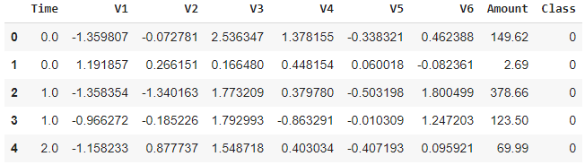
Данные
Транзакции по кредитным картам за 2 дня
30 признаков
V1, V2, …, V28 – признаки, полученные с помощью метода главных компонент PCA

Slide 3
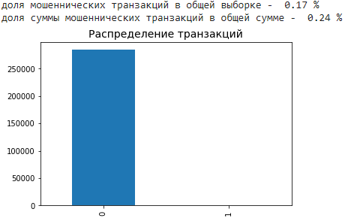
Первичный анализ данных
Все параметры числовые
Пропусков в данных нет
Данные не сбалансированны

Slide 4
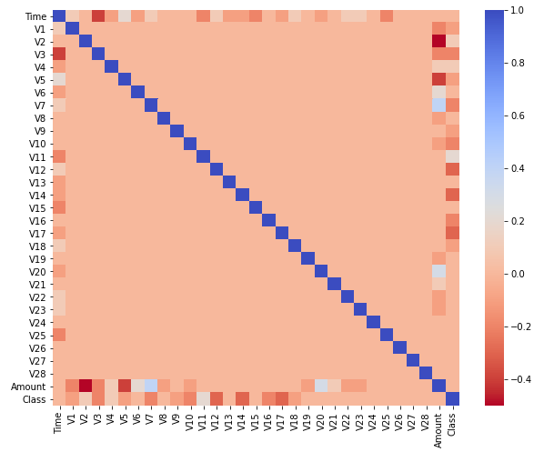
Первичный анализ данных
Корреляция между признаками и целевой функцией

Slide 5
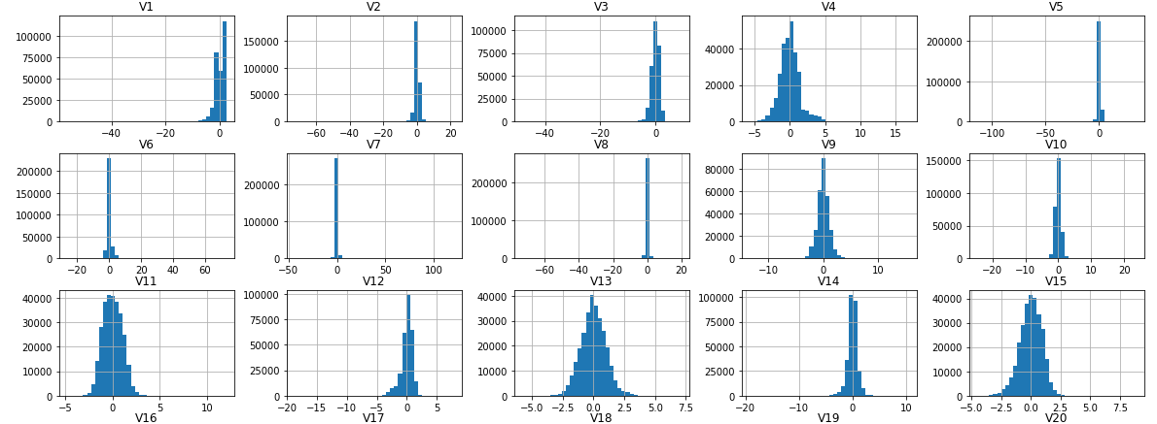
Первичный анализ данных
Плотность распределения признаков

Slide 6
2. Обучение моделей на исходных данных
Разделение данных на train и test с помощью train_test_split c сохранением пропорций классов
Нормализация данных с помощью StandardScaler
Кросс-валидация на тренировочных данных с сохранением пропорций классов
Метрика точности - average_precision_score (площадь под кривой precision-recall)

Slide 7
2. Обучение моделей на исходных данных

Slide 8
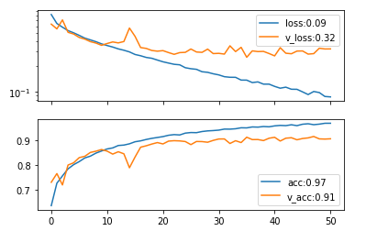
2. Обучение нейронной сети
Количество эпох - 50
Размер картинки 50*50
Время обучения - 2 мин на эпоху
Размер картинки 80*80
Время обучения - 5 минут на эпоху
Размер картинки 100*100
Не хватает RAM на виртуальной машине для расчетов
Точность при использовании с Yolo не отличается
ResNet50V2
Время обучения - 20 минут на эпоху

Slide 9
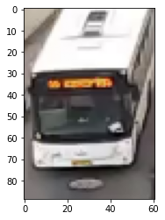
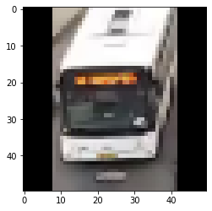
3. Пайплайн
Исходное изображение переданное Yolo V3
Нормализованное изображение

Slide 10
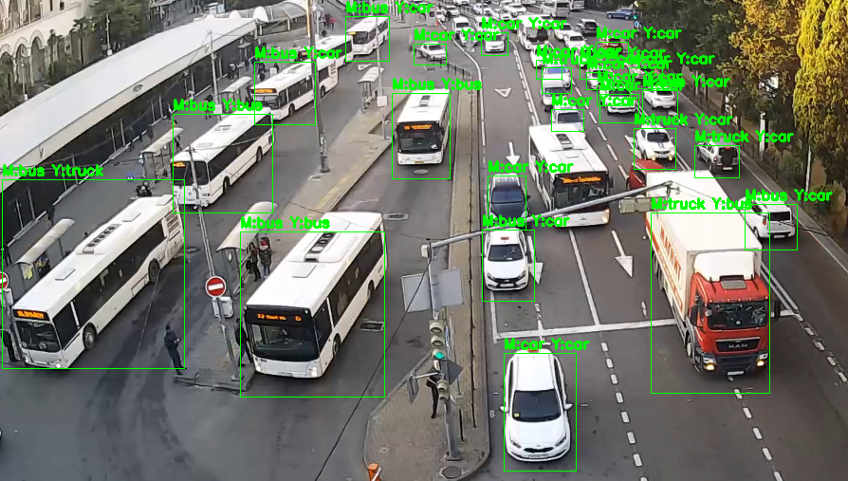
3. Пайплайн

Slide 11
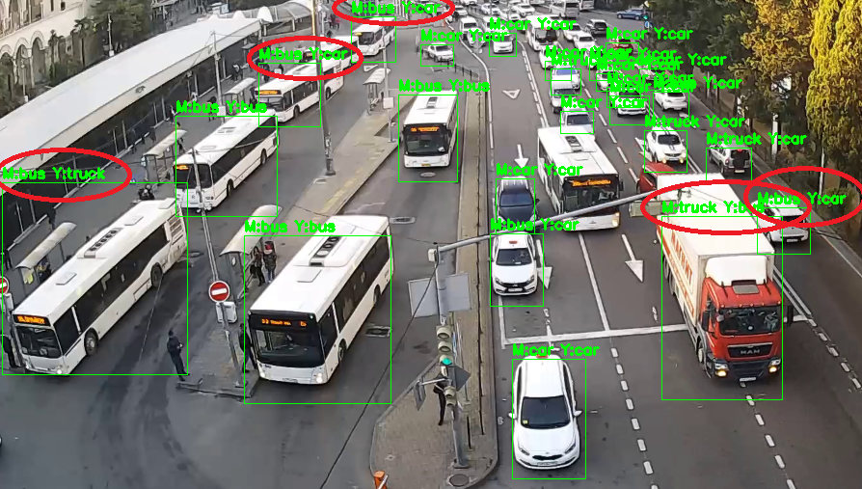
3. Пайплайн

Slide 12
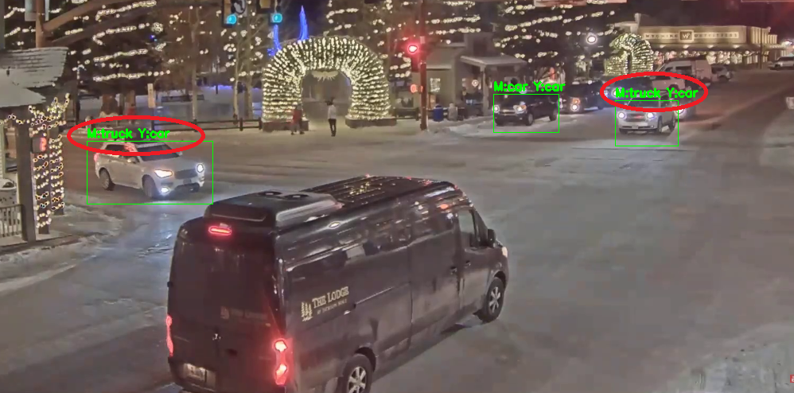
3. Пайплайн

